Slide 1
NC-DROPZONE
Adrien BOUBEE
Kodo BREVET
Anthony DARAGNES
Delphine DEVILLERS
Florian MASSOL
Adrien PACORY
Olivier TORRESIN

Slide 2
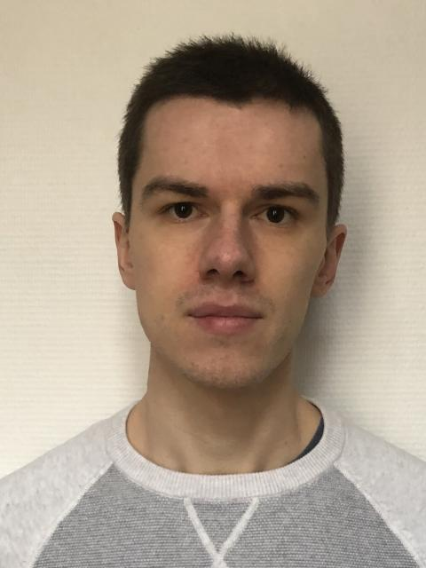
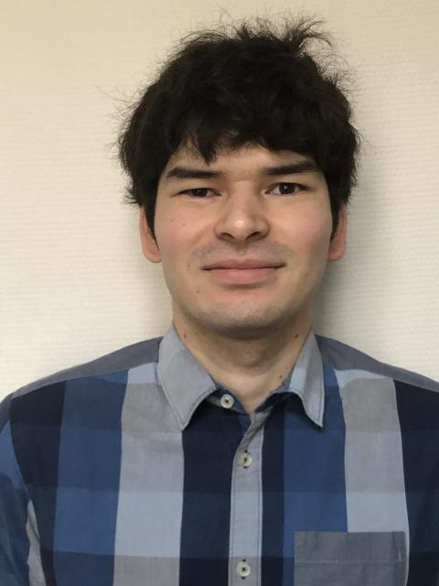

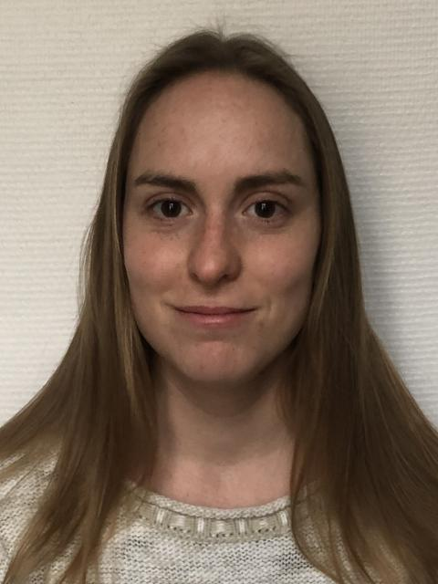
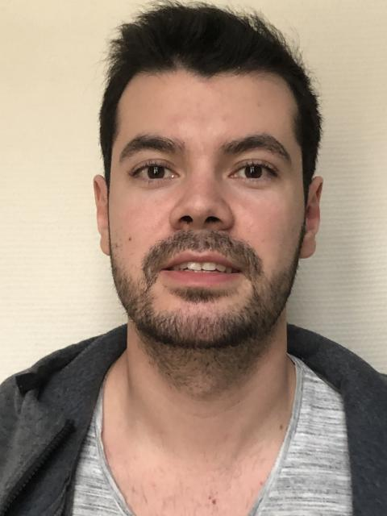

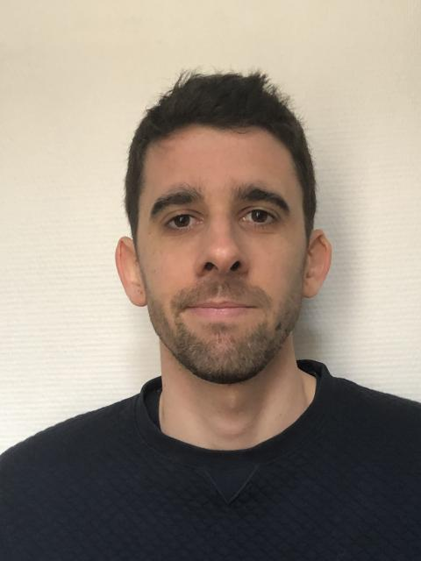
L’équipe
Adrien BOUBEE
Kodo BREVET
Anthony DARAGNES
Delphine DEVILLERS
Florian MASSOL
Adrien PACORY
Olivier TORRESIN
Notes:
3’

Slide 3
Le projet NC-DROPZONE
Une application web,
outil de gestion des avionnages
Un espace administrateur
Un espace d’enregistrement pour les parachutistes
Notes:
5’

Slide 4
Le projet NC-DROPZONE
Un espace parachutistes
Accessible à tous les membres du centre
Membre
S’enregistrer pour un saut
Consulter les vols et les sauts
Uploader une vidéo de saut

Slide 5
Le projet NC-DROPZONE
Un espace administrateur
Accessible aux profils Secrétaire et Administrateur
Administrateur
Secrétaire
Gestion des vols et des sauts
Gestion des parachutistes et des pilotes
Gestion du matériel
Historique
Notes:
5’ pour le contexte

Slide 6
Technologies utilisées
Spring Boot
Angular
Démarrage rapide d’un projet Spring
Gestion des dépendances
Peu de configuration
Injection de dépendances
Binding
Requêtes Ajax facilitées
DATA-JPA : communication avec une base de données
MVC Rest
Security
Autorisation des ressources par authentification
Récupération et envoi des informations d’authentification
Interdiction de certaines vues grâce au Guard
Notes:
5-10’

Slide 7
Méthodologie Agile
Sprint Backlog
(PO et intermédiaire équipe)
Sprint Planning
(DEV Team)
Lundi 9h30
Lundi 11h
Daily Scrum
(DEV Team)
Sprint
Sprint Retrospective
Sprint Review
(Equipe SCRUM + Client)
Vendredi 17h30
Vendredi 14h

Slide 8
Schéma du projet
Security
Back
Back JAVA
(model, dao, api)
Implémentation base de données
Front
Gestion du matériel
Gestion des parachutistes et des pilotes
Portail
Accueil
Gestion des vols et des sauts
Historique des vols
Clôture d’un vol

Slide 9
DEMONSTRATION

Slide 10
Conclusion
Proposition d’améliorations :
Grille tarifaire
Serveur-Sent Events (SSE) pour le portail
Mise à jour des informations sans rafraîchir la page
Gestion des utilisateurs
Ajouter et éditer des administrateurs et secrétaires
Notes:
SSE = Serveur-Sent Events

Slide 11
Remerciements
Les disciples de la formation
Les formateurs d’AJC (Jordan, Jackie, Zachariae et Jérémy)
Sopra Steria

Slide 13
Démonstration
Ordre :
Cas 1 : je suis admin
et ses avions
Matériel : éditer uAccueil : connexion
Membre : para : ajouter, modifier, supprimer
pilote : ajouter pilote n parachute (-> dispo) / ajouter un avion puis l’ajouter à un pilote
Cas 2 : un para veut sauter et s’enregistre pour un saut…
Accueil -> Portail -> consulter… et s’enregistrer
Le secrétaire : Accueil -> connexion -> Vol : prépare le vol, puis le cloture
L’admin : va consulter l’historique
Le para : va uploader sa vidéo… et paye sa bière !
Incident ?
Notes:
20’

Slide 14
Technologies utilisées
Spring Boot : démarrage rapide d’un projet Spring avec gestion des dépendance, peu de configuration…
DATA-JPA, Hibernate, MySQL : communication avec une base de données (car on a des données à gérer)
MVC Rest : api, méthodes get, post, put, delete…
Angular : requetes Ajax facilités, injection de dépendances, binding
Security :
Spring Boot Security -> autorisation des ressources par autentification
Angular : récupération et envoi des informations d’authentification + interdiction de certaines vues grace au Guard (méthode canActivate)
Notes:
5-10’

